Slide 1
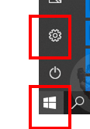
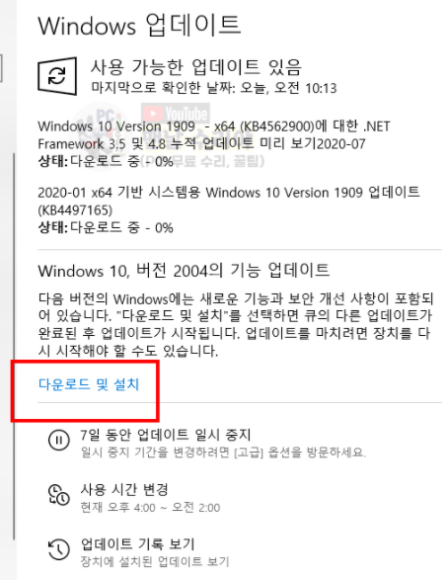
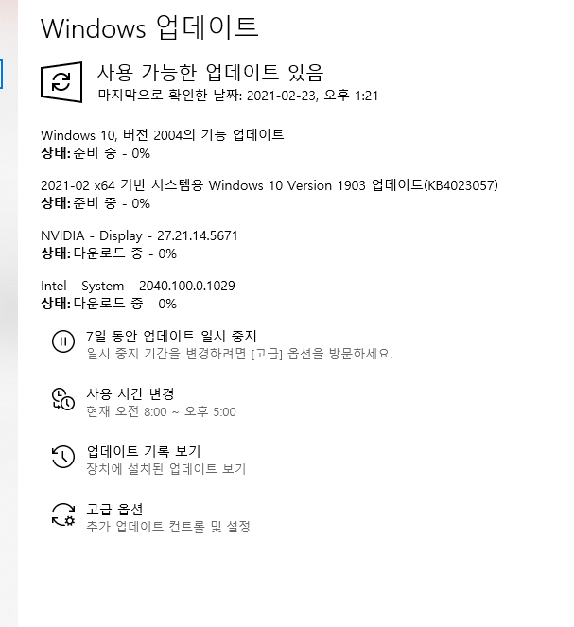
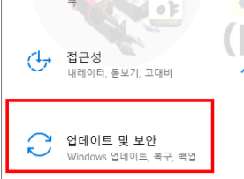
/Environ/WindowUpdate 윈도우 10 업데이트
1. 윈도우 시작버튼 -> 톱니바퀴 아이콘 (설정) 클릭
2. 업데이트 및 보안, 을 클릭한다
3. 최신버전이 아니라면, 다운로드 및 설치 버튼 클릭 및 업데이트 진행
4. Windows 업데이트 버전의 다운로드가 완료되었다면, 컴퓨터를 재부팅 한다.

Slide 2
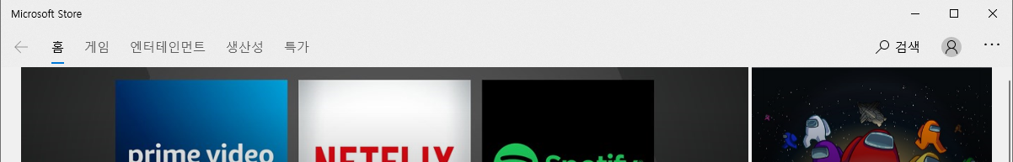
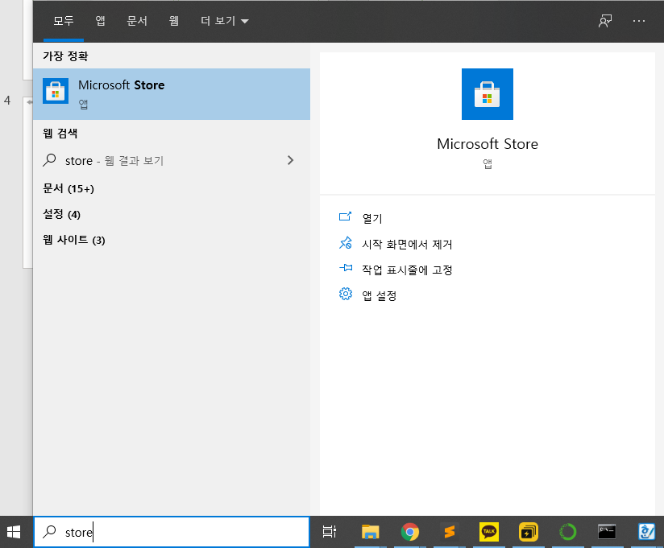
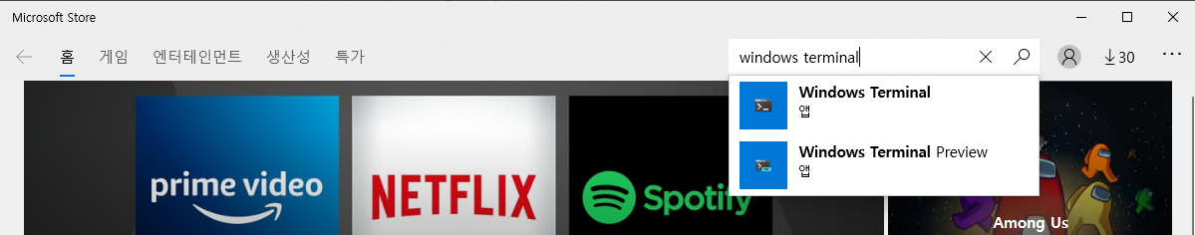
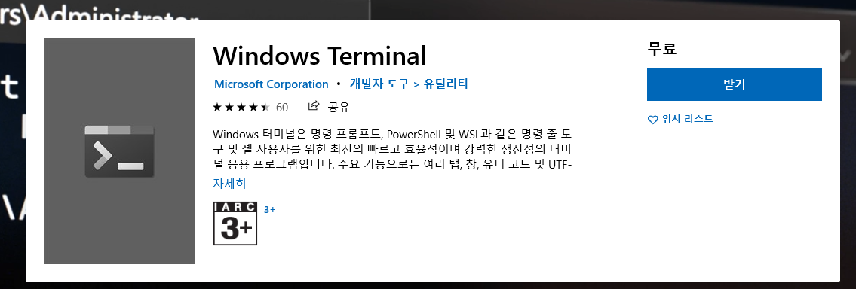
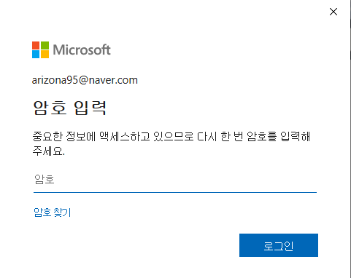
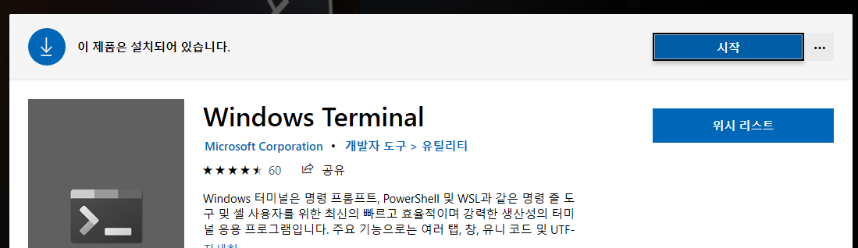
/Environ/WSL2 WSL2 설치
1. 윈도우 탐색기에 “store” 를 검색한 후 Microsoft Strore 실행
2. 검색 버튼을 눌러서 “windows terminal” 을 검색하고, 설치

Slide 3
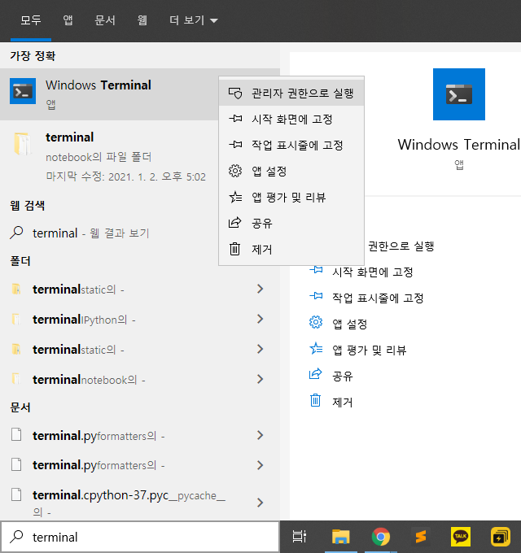
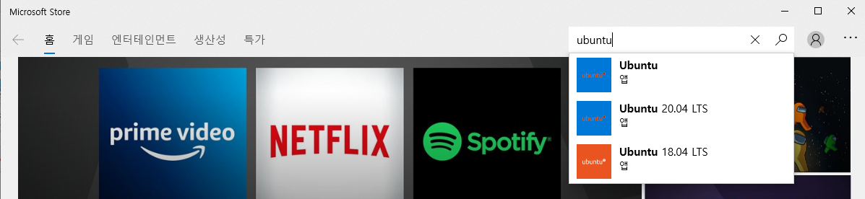
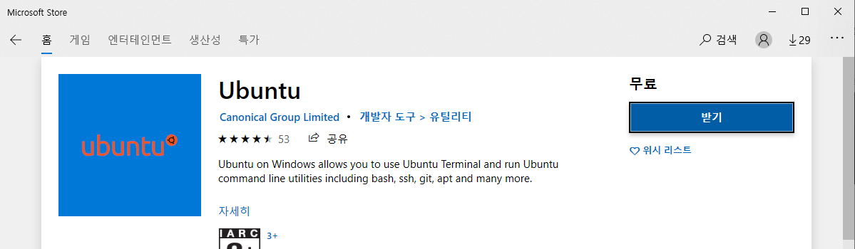
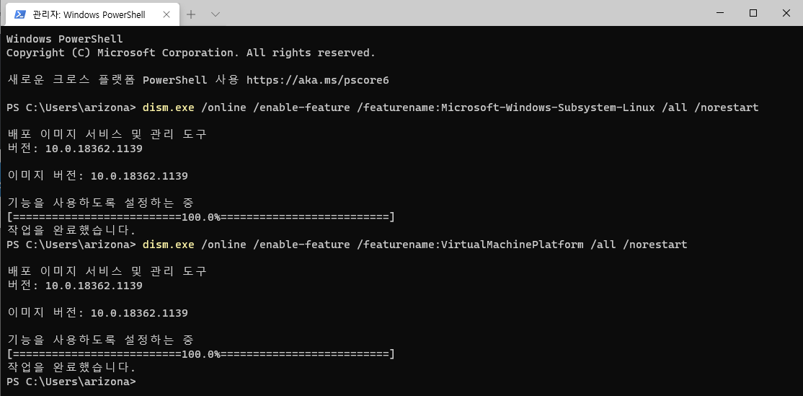
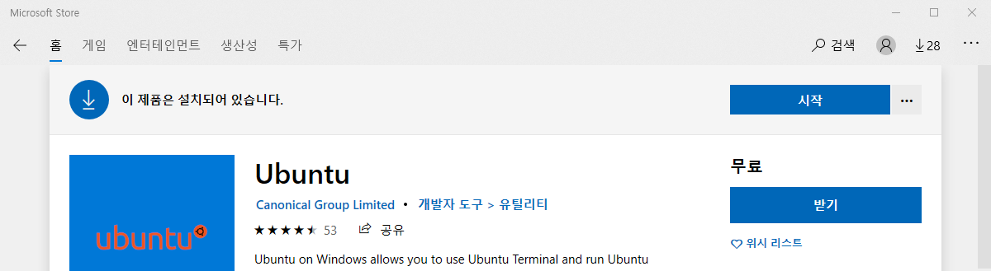
3. 설치를 완료하였다면, 다시 컴퓨터 좌측 하단의 돋보기에서 Terminal을 검색하고, 관리자 권한으로 터미널을 실행.
4. 윈도우 터미널에 아래 명령어를 순서대로 입력해주세요.
dism.exe /online /enable-feature /featurename:Microsoft-Windows-Subsystem-Linux /all /norestart
dism.exe /online /enable-feature /featurename:VirtualMachinePlatform /all /norestart
5. 4번 작업이 완료되었다면 설정을 적용하기 위해 컴퓨터를 재부팅 한다.
6. 재부팅 후 마이크로소프트 스토어를 켜서, 우분투를 설치해준다.
7. 설치가 완료되면 스토어에서 실행 버튼을 누른다.
“Installing, this may take a few minutes…” 다음 줄이 나올 때 까지 기다린다.

Slide 4
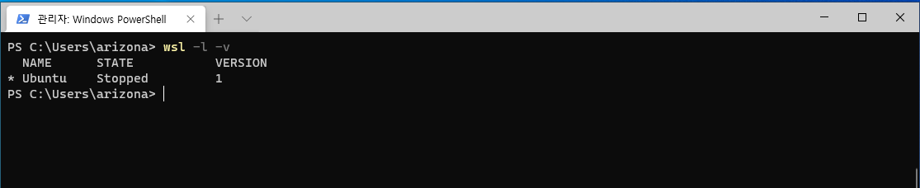
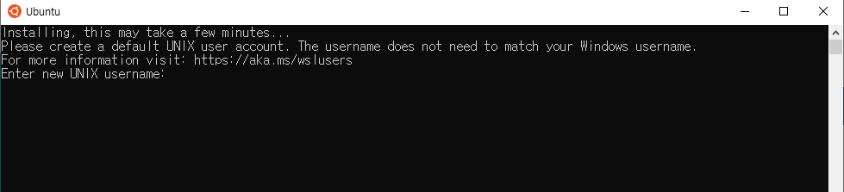
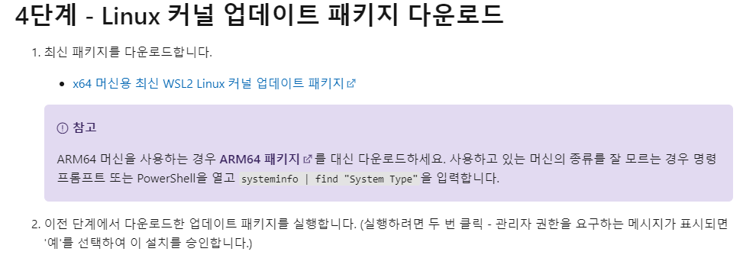
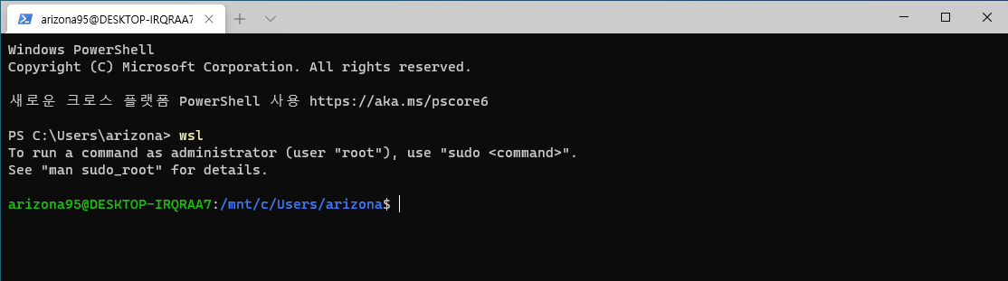
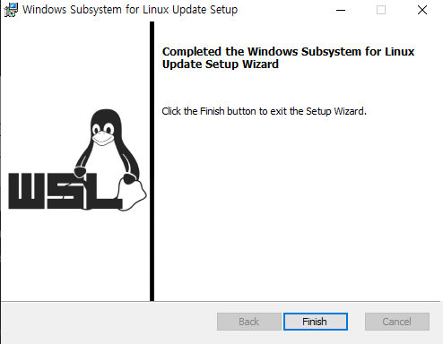
8. Username 을 입력하라는 메시지가 출력된다.
새로 설치할 우분투의 사용자명과 비밀번호를 여기서 설정하면 된다.
( 기존 윈도우의 계정이름, 비밀번호와 똑같이 할 필요는 없다. 기억하기 어려우면 똑같이 해도 됨)
9. 설정이 완료되면 이 창을 닫고, 다시 관리자 권한으로 windows terminal 을 실행시킨다.
명령창에 wsl 을 쳤을 때 다음과 같은 화면이 나오면 정상적으로 설치가 완료된것.
10. 다시 “exit” 를 입력하여 터미널로 나가준다.
11. 다음 명령어를 입력하여 wsl 버전을 확인한다.
wsl –l -v
12. 다음 페이지에서 커널 업데이트 패키지를 다운받는다. (각 운영체제, cpu 에 맞는 패키지)
Docs.Microsoft.com/ko-KR/windows/wsl/wsl2-kernel
13. 다운받은 커널 패키지를 실행한다.

Slide 5
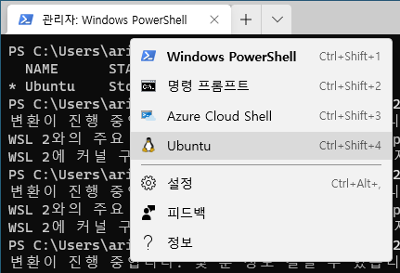
14. 다음 명령어를 입력하여 ubuntu wsl 버전을 바꾸어 준다.
Wsl –set-version Ubuntu 2
15. 변환이 완료되었다면 다음 명령어를 통해 다시 버전을 확인한다.
16. 터미널 상단의 아래방향 화살표를 클릭하여 우분투를 실행시켜준다.

Slide 6
/Environ/WSL2 WSL2 Docker 설치
1. 윈도우 탐색기에 “store” 를 검색한 후 Microsoft Strore 실행
2. 검색 버튼을 눌러서 “windows terminal” 을 검색하고, 설치

